Slide 1


MATERIAL DE APOYO
TEXTO INFORMATIVO: LA NOTICIA
UNIDAD 2 GUÍA 15
LENGUAJE Y COMUNICACIÓN
CUARTO AÑOS A – B - C

Slide 2

¿Qué es el texto informativoNoticioso?

Slide 3
TEXTO INFORMATIVO NOTICIOSO:
La noticia es un texto informativo No Literario que narra un acontecimiento de actualidad, que despierta el interés del público.
El periodista tiene la responsabilidad de relatar con la mayor objetividad y veracidad posible cómo se ha producido ese acontecimiento en Chile y el resto del mundo.
Su cuerpo debe responder las siguientes preguntas claves:
¿Qué pasó? ¿Cuándo pasó? ¿Dónde pasó?
¿Cómo sucedió? ¿Quiénes participaron? ¿Por qué pasó?
La noticia se difunde en diferentes medios de comunicación, como:

Slide 4



“Medios de
Comunicación
Masiva"

Slide 5
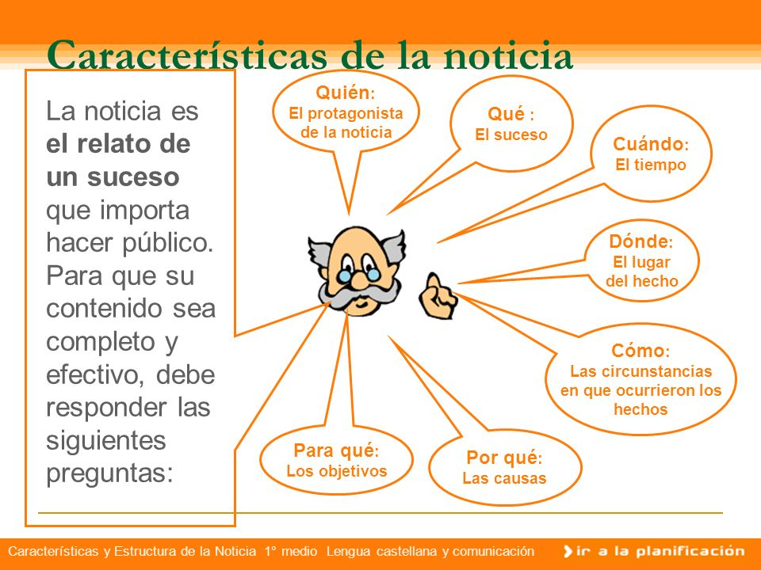

Slide 6
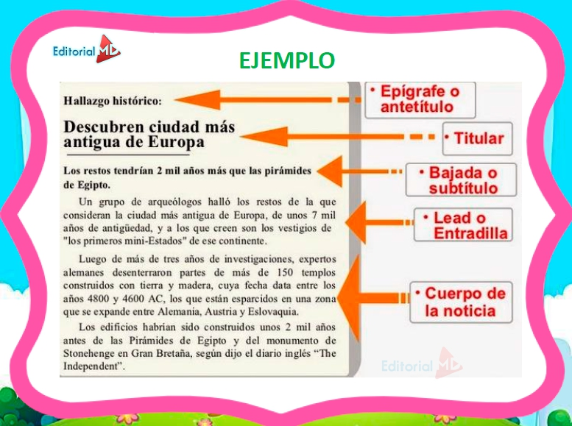
Partes de la noticia

